Slide 1



X
Business Intelligence Analyst Challenge
Bank Muamalat Business Intelligence Analyst Project Based Internship Program
Presented by
Muhammad Nur Ishlaahudin Sya’bani

Slide 2



Insert your photo here
Muhammad Nur Ishlaahudin Sya’bani
Pengalaman
Mengikuti Studi Independent di Startup Campus sebagai Data Analyst
Tentang saya
Mengikuti Studi Independen di Bangkit 2023 by Google, GoTo, Traveloka sebagai Machine Learning Engineer
Saya mahasiswa semester akhir di Universitas Pembangunan Nasional “Veteran” Yogyakarta dengan program studi Informatika. Saya memiliki minat dibidang data. Pengalaman saya didalam bidang data masih minim tetapi saya optimis ketika mengikuti suatu kegiatan dalam bidang data yang akan menunjang karir saya kedepannya.
Mengikuti SAP Analytic Cloud ASEAN Foundation sebagai Data Scientist

Slide 3
Case Study
Sebagai BI Analyst PT Sejahtera Bersama yang sedang mendapatkan project baru dari tim marketing. Seorang Bussiness Intelegence Analyst diminta untuk menentukan primary key dari berbagai tabel, menentukan relationship dari berbagai tabel, membuat tabel baru agar mempermudah visualisasi, memvisualisasikan data, dan menemukan rekomendasi untuk mempertahankan penjualan ataupun menaikkan penjualan dengan tabel transaksi detail yang sudah ada.

Slide 4
Hasil

Slide 5
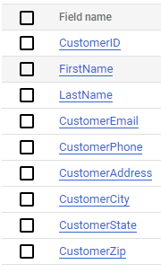
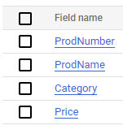
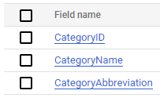
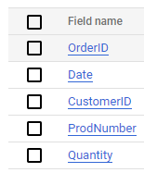
Primary Key
1. Tabel Customers
2. Tabel Products
3. Tabel Product Category
4. Tabel Orders
Untuk primary key di tabel Product Category adalah CategoryID.
Untuk primary key di tabel Products adalah ProdNumber. Untuk foreign key nya adalah Category.
Untuk primary key di tabel Orders adalah OrderID. Untuk foreign key nya adalah CustomerID dan ProdNumber.
Untuk primary key di tabel Customers adalah CustomerID.

Slide 6
Relationship
Relationship dari keempat table tersebut adalah sebagai berikut.
Dari gambar diatas, didapatkan bahwa tabel Customers memiliki relationship dengan tabel Orders dengan penghubung CustomerID. Tabel Orders memiliki relationship dengan tabel Products dengan penghubung ProdNumber. Tabel Products memiliki relationship dengan tabel Product Category dengan penghubung CategoryID.

Slide 7
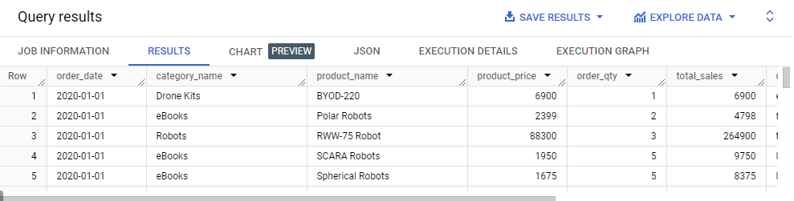
Tabel Master
Tabel master yang dibuat berisikan informasi CustomerEmail (cust_email), CustomerCity (cust_city), OrderDate (order_date), OrderQty (order_qty), ProductName (product_name), ProductPrice (product_price), ProductCategoryName (category_name) dan TotalSales (total_sales). Tabel ini bertujuan untuk mempermudah visualisasi data penjualan di PT Sejahtera Bersama.

Slide 8
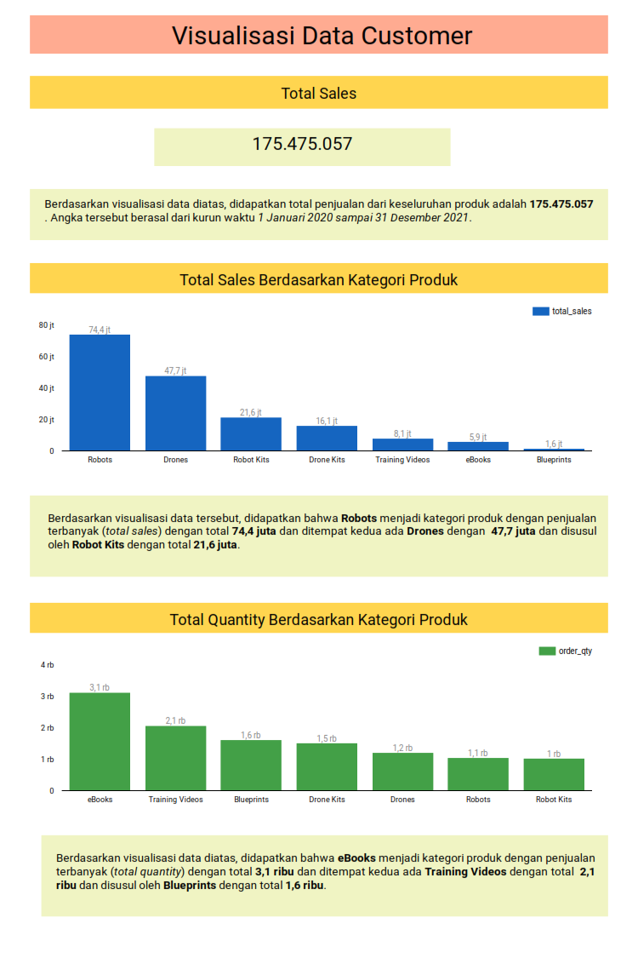
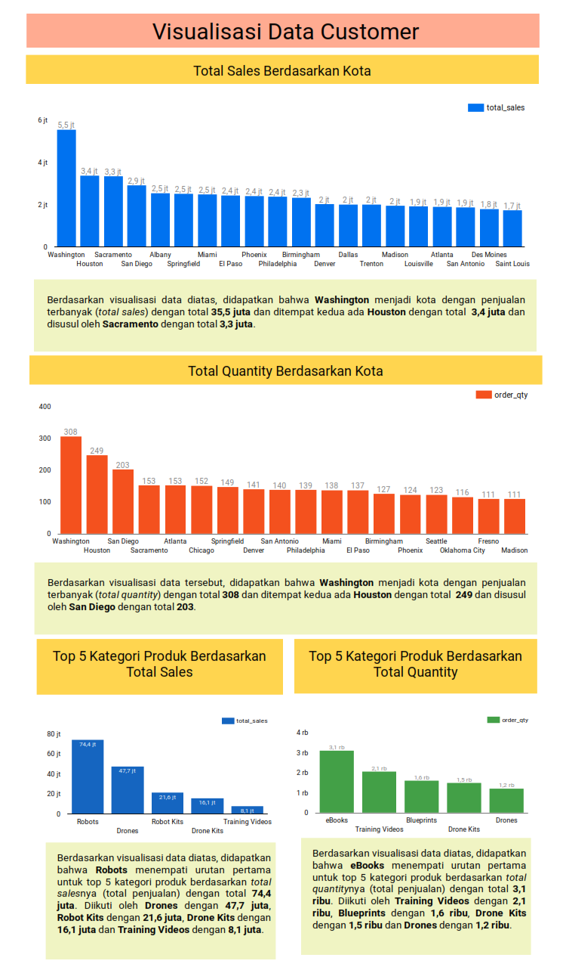
Visualisasi
Dari hasil visualisasi didapatkan bahwa total sales dari keseluruhan penjualan adalah 175.475.057 ; kategori produk berdasarkan total sales yang paling tertinggi adalah Robot ; kategori produk berdasarkan total quantity yang paling tertinggi adalah eBooks ; kota dengan total sales tertinggi adalah Washington ; kota dengan total quantity tertinggi adalah Washington ; top 5 kategori produk berdasarkan total sales dikuasai oleh Robot dan top 5 kategori produk berdasarkan total quantity dikuasai oleh eBooks.

Slide 9
Rekomendasi Keputusan
Sebagai BI analyst PT Sejahtera Bersama, yang akan saya lakukan adalah sebagai berikut :
Analisis Penjualan : Lakukan analisis mendalam terhadap data penjualan yang sudah ada. Identifikasi tren penjualan, pola pembelian pelanggan, dan produk terlaris. Pahami faktor-faktor apa yang memengaruhi penjualan.
Segmentasi Pelanggan : Gunakan data pelanggan untuk membuat segmentasi yang lebih baik. Pisahkan pelanggan berdasarkan preferensi, perilaku pembelian, dan karakteristik demografis. Hal ini dapat membantu menyesuaikan strategi pemasaran dan penawaran produk untuk setiap segmen.
Analisis Produk dan Kategori : Tinjau performa produk dan kategori. Identifikasi produk yang paling banyak terjual dan kategori yang populer. Fokus pada pengembangan dan pemasaran produk-produk yang sukses, serta pertimbangkan untuk memperluas penawaran produk dalam kategori yang diminati.

Slide 10
Link Dokumentasi
Link Github : https://github.com/Ishlaah/Project-Bank-Muamalat.git
Link BigQuery : https://console.cloud.google.com/bigquery?sq=450512137537:53c511a2843440ccaa4e1cf0e1527400
Link Looker Studio :
https://lookerstudio.google.com/reporting/7a567eaf-e78d-4828-b555-23d322d7b3e0

Slide 11
Link Video
Link Youtube : https://youtu.be/O1vkdgh_Zdk

Slide 12
Thank You
X

